Slide 1
Παθολογική Νοσηλευτική Ι (Ε)
Ανοικτά Ακαδημαϊκά Μαθήματα στο ΤΕΙ Αθήνας
Ενότητα 9: Οξυγονοθεραπεία (Γ’ Μέρος)
Σ. Παρισσόπουλος, Β. Κουτσοπούλου, Χ. Τσίου
Τμήμα Νοσηλευτικής
Το περιεχόμενο του μαθήματος διατίθεται με άδεια Creative Commons εκτός και αν αναφέρεται διαφορετικά | Το έργο υλοποιείται στο πλαίσιο του Επιχειρησιακού Προγράμματος «Εκπαίδευση και Δια Βίου Μάθηση» και συγχρηματοδοτείται από την Ευρωπαϊκή Ένωση (Ευρωπαϊκό Κοινωνικό Ταμείο) και από εθνικούς πόρους.

Slide 2
Παθολογική Νοσηλευτική Ι Εργαστήριο
Γ’ Χειμερινό Εξάμηνο 2012-2013
Τμήμα Νοσηλευτικής, ΤΕΙ Αθήνας
Το Εργαστήριο Διδάσκεται Σε Ομάδες 20 Ατόμων Από Τους Εξής Καθηγητές:
Ο. Γκοβίνα, Χ. Τσίου, Σ. Παρισσόπουλος, Μ. Μπουζίκα,
Θ. Στρουμπούκη, Γ. Τουλιά, Β. Κουτσοπούλου

Slide 3
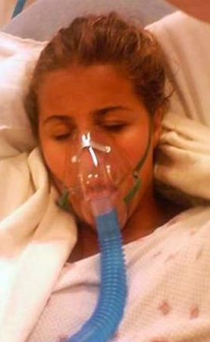
Στόχοι μαθήματος
Θα είστε σε θέση:
να συλλέγετε το σωστό υλικό,
να αναφέρετε μέτρα προφύλαξης και επιπλοκές οξυγονοθεραπείας,
Να εκτελέσετε τη διαδικασία υπό επίβλεψη,
να συζητήσετε και αναγνωρίσετε κύρια σημεία στην :
εκτίμηση, παρακολούθηση και
αξιολόγηση της κατάστασης του ασθενούς.
“Plastic oxygen mask on an ER patient”, από Magnus Manske διαθέσιμο ως κοινό κτήμα

Slide 4
Έναρξη Οξυγονοθεραπείας Η διαδικασία (επίδειξη στο εργαστήριο)

Slide 5
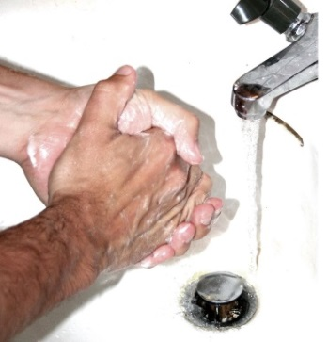
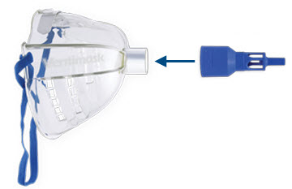
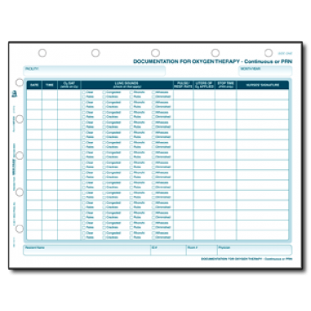
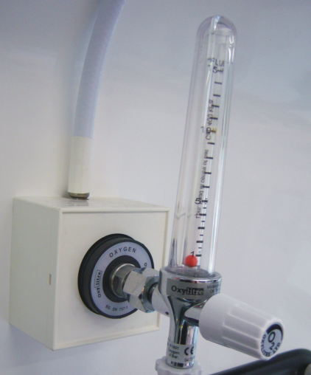
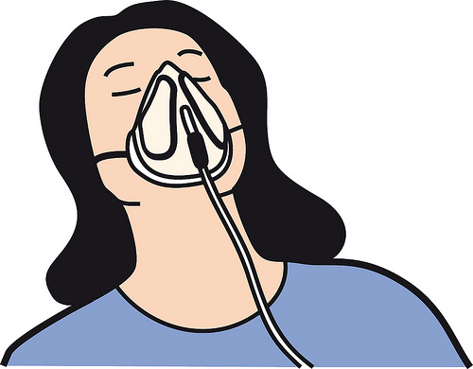
Η Διαδικασία 1
Συναρμολόγηση εξοπλισμού
Έλεγχος της ιατρικής οδηγίας
Πλύσιμο χεριών
Prescription
Drug Oxygen | Dose 40% | Route
Instructions continually via venturi mask
“OCD handwash”, από Jmh649 διαθέσιμο ως κοινό κτήμα
Ventimask, flexicare.com
Ρύθμιση ροής Ο₂
Εφαρμογή μάσκας
Καταγραφή παρέμβασης
“Oxygen piping”, από Owain.davies διαθέσιμο με άδεια CC BY 3.0
“Oxygen mask”, από the Clear Communication People. Flickr
“Documentation for Oxygen Therapy - Continuous or PRN-SAMPLE, med-pass.com

Slide 6
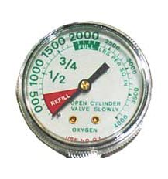
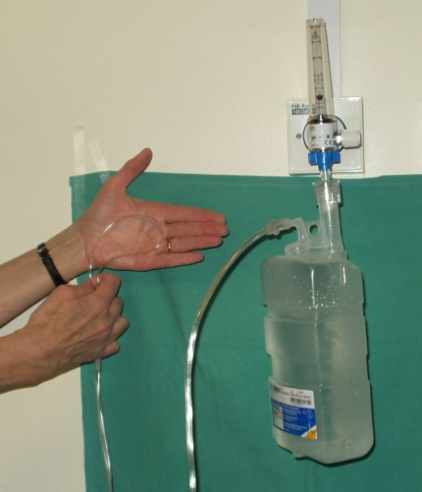
Η Διαδικασία 2
Παρακολούθηση ασθενούς
Έλεγχος παροχής Ο₂
Observations
Pulse | 110 | 112
Blood Pressure | 140/90 | 140/90
Temperature | 37.5 | 37.4
Respiration rate | 22 | 23
Oxygen % | Room air | Room air
spO₂ | 92% | 92%
"Oxygen Cylinder “, από dream designs, FreeDigitalPhotos.net
“Large tank Oxygen Pressure Regulator”, parklandscientific.com
Πρόσληψη επαρκούς ποσότητας Υγρών
Εφύγρανση Ο₂
Παρακολούθηση
“Water Cup”, από Nemo διαθέσιμο ως κοινό κτήμα
Salisbury NHS Foundation Trust
“Plastic oxygen mask on an ER patient”, από Magnus Manske διαθέσιμο ως κοινό κτήμα

Slide 7
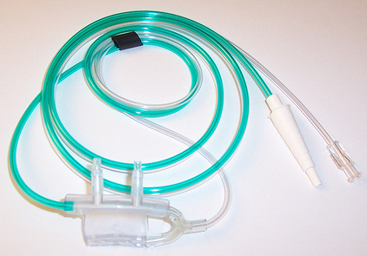
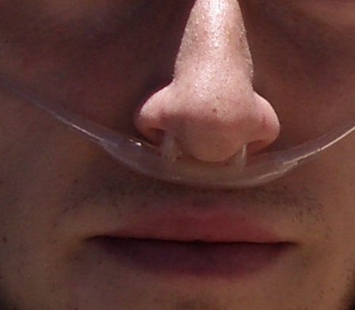
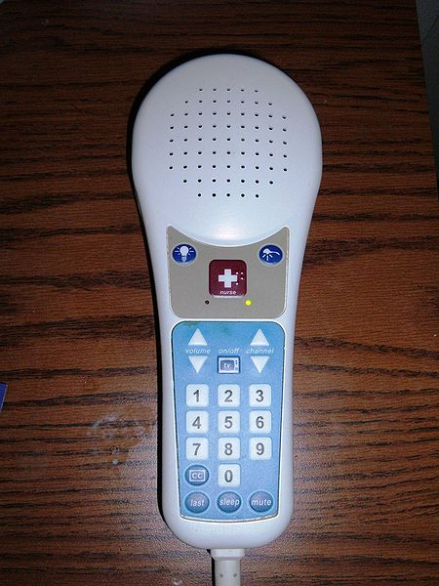
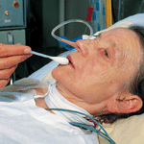
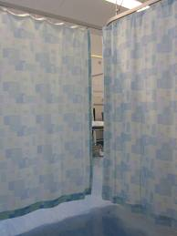
Η Διαδικασία 3
Ρινική κάνουλα
Παρακολούθηση για τοπικό ερεθισμό
Τοποθετήστε το κουδούνι κλήσης κοντά στον ασθενή
“Nasal/Oral Cannula”, από Joyce Derrick διαθέσιμο με άδεια CC BY-NC-SA 2.0
“IMGP2550”, από Colin Bischoff διαθέσιμο με άδεια CC BY-NC-SA 2.0
Παρέχετε Στοματική Υγιεινή
Διατηρήστε την ιδιωτικότητα του ασθενούς
“Hill-Rom hospital bed TV remote control”, από BrokenSphere διαθέσιμο με άδεια CC BY-SA 3.0
productcatalogue.hartmann.info
“Curtain privacy”, από With Associates διαθέσιμο με άδεια CC BY-SA 2.0

Slide 8
Η Διαδικασία 4
Απόρριψη εξοπλισμού σύμφωνα με την πολιτική του ιδρύματος
Πλύσιμο χεριών
Διακοπή θεραπείας και τήρηση λογοδοσίας
Ημερομηνία / Ώρα | Ενέργεια
24-08-14/ 16:00 | Oxygen therapy via nasal speculum at 41 min discontinued at 16:00 hours
“OCD handwash”, από Jmh649 διαθέσιμο ως κοινό κτήμα
“Trash Can”, από Nemo διαθέσιμο ως κοινό κτήμα

Slide 9
Νοσηλευτική Φροντίδα
Εκτίμηση ασθενούς
Μέτρα προφύλαξης
Παρακολούθηση
Αξιολόγηση θεραπείας

Slide 10
Υλικό
Ιατρική οδηγία,
Παροχή οξυγόνου (επιτοίχια ή φιάλη/οβίδα),
Ροόμετρο για ρύθμιση της ροής Ο_{2,}
Υγραντήρας με Sterile Water για εφύγρανση του Ο₂,
Εξοπλισμό ανάλογα με την ιατρική οδηγία,
Ρινική κάνουλα,
Απλή μάσκα προσώπου,
Μάσκα ventouri,
Μάσκα μερικής ή μη επανεισπνοής.
Παλμικό οξύμετρο,
Ειδική μάσκα χορήγησης νεφελοποιητή,
Βρογχοδιασταλτικό ή αμπούλα φυσιολογικού ορού 10ml, σύριγγα 10 ml.

Slide 11
Εκτίμηση ασθενούς (1 από 5)
Προσεκτική παρατήρηση της μετακίνησης του θώρακα – ίση και συμμετρική. Και οι δύο πλευρές του θώρακα πρέπει να κινούνται. Το βάθος και ο ρυθμός της αναπνοής πρέπει να καταγράφονται,
Ο αναπνευστικός ρυθμός αποτελεί βασική παράμετρο, η οποία θα πρέπει να καταγράφεται και να παρακολουθείται με ακρίβεια και τακτικά (NICE 2007),
Η ταχύπνοια αποτελεί μια πρόωρη ένδειξη αναπνευστικής δυσχέρειας (Jevon και Ewens 2001).

Slide 12
Εκτίμηση ασθενούς (2 από 5)
Εκτίμηση για χρήση των επικουρικών μυών, κυάνωση, αγωνία και άγχος ή μη φυσιολογικούς αναπνευστικούς ήχους
εκπνευστικοί συρίττοντες ήχοι,
Stridor: εισπνευστικός συριγμός, ή
Ορθόπνοια.
(Jevon και Ewens 2001)
ανάλυση αερίων αρτηριακού αίματος και η καταγραφή της παλμικής οξυμετρίας (Woodrow 2004).

Slide 13
Εκτίμηση ασθενούς (3 από 5)
ΠΡΟΣΟΧΗ σε ασθενείς με ΧΑΠ! 1
Φυσιολογικά τα υψηλά επίπεδα διοξειδίου του άνθρακα στο αίμα διεγείρουν την αναπνοή. Ωστόσο οι χημειο-υποδοχείς σε ασθενείς με χρόνια πνευμονοπάθεια χάνουν την ευαισθησία τους στο CO₂ και αντιδρούν με υποξία ώστε να μπορέσει να υπάρξει διέγερση της αναπνευστικής λειτουργίας.
Εάν χορηγηθεί υψηλή συγκέντρωση οξυγόνου καταργείται η υποξία και ο ασθενής μπορεί να σταματήσει να αναπνέει.

Slide 14
Εκτίμηση ασθενούς (4 από 5)
ΠΡΟΣΟΧΗ σε ασθενείς με ΧΑΠ! 2
Στις τελευταίες οδηγίες του National Institute of Clinical Excellence, αναφέρεται ότι οι ασθενείς με ΧΑΠ κινδυνεύουν περισσότερο από το κίνδυνο της υποξαιμίας, ειδικά σε περίοδο οξείας λοίμωξης / επιβάρυνσης της κατάστασης τους.
Προτείνεται ο περιοδικός έλεγχος των αερίων αίματος, ενώ δεν είναι απαραίτητη η διόρθωση της υπερκαπνίας που εκδηλώνουν, παρά μόνο η διόρθωση των επιπέδων του CO₂ στα φυσιολογικά για αυτούς τους ασθενείς επίπεδα.

Slide 15
Εκτίμηση ασθενή (5 από 5)
Αλλαγή διανοητικής κατάστασης,
Ανησυχία, αποπροσανατολισμός, σύγχυση, λήθαργος και κώμα – ΚΛΙΜΑΚΑ ΓΛΑΣΚΩΒΗΣ.
Αλλαγή καρδιακού ρυθμού και υπέρταση,
Κυάνωση,
Περιφερική και κεντρική.
Παγωμένα άκρα, κρύος ιδρώτας.

Slide 16
Μέτρα προφύλαξης
Έλεγχος ιατρικής οδηγίας,
Σωστή εφαρμογή μάσκας,
Απαγόρευση καπνίσματος,
Περιοδικός έλεγχος συστήματος για διαρροές,
Έλεγχος φιάλης Ο₂ για απόθεμα σε Ο₂,
Περιοδικός έλεγχος ροής οξυγόνου,
Έλεγχος εφυγραντήρα για επαρκή ποσότητα νερού.

Slide 17
Φροντίδα ασθενούς
Διατήρηση βατότητας αεραγωγού,
Αλλαγή θέσης ασθενούς , αναρρόφηση αν χρειαστεί,
ενθάρρυνση βήχα και βαθιές αναπνοές.
Συχνή αλλαγή αντικειμένων για πρόληψη λοιμώξεων,
Φροντίδα στόματος και μύτης,
Παρακολούθηση φθοράς δέρματος από τη τριβή της συσκευής Ο₂ (πίσω από τα αυτιά),
Παρατήρηση για σημεία υποαερισμού λόγω αυξημένης παροχής Ο_{2,}
Εφύγρανση του οξυγόνου,
Προλαμβάνει τη ξήρανση των βλεννογόνων,
Βοηθά στη απόχρεμψη βρογχικών εκκρίσεων,
Σε ροή Ο₂ > 4L/min.
Καθάρισμα μάσκας,
Καταγραφή απόκρισης του ασθενή (παλμική οξυμετρία).

Slide 18
Έλεγχος αποτελεσματικότητας
Η πιο αξιόπιστη μέθοδος της παρακολούθησης είναι η λήψη αρτηριακού αίματος για έλεγχο ανταλλαγής αερίων αίματος (ABGs),
Η παλμική οξυμετρία – SpO₂ - θα πρέπει να μετράται εντός δύο ωρών από την έναρξη της θεραπείας οξυγόνου, και η FiO₂ να προσαρμόζεται ανάλογα,
Το Ο₂ διακόπτεται όταν ο ασθενής σε αέρα δωματίου διατηρεί,
PaO₂> 80mmHg (ανάλογα με τις παραμέτρους που έχουν τεθεί ως θεραπευτικοί στόχοι), και
Κορεσμός αιμοσφαιρίνης σε οξυγόνο:
περιφερική οξυμετρία SpO₂> 90% και χωρίς υπερκαπνία.

Slide 19
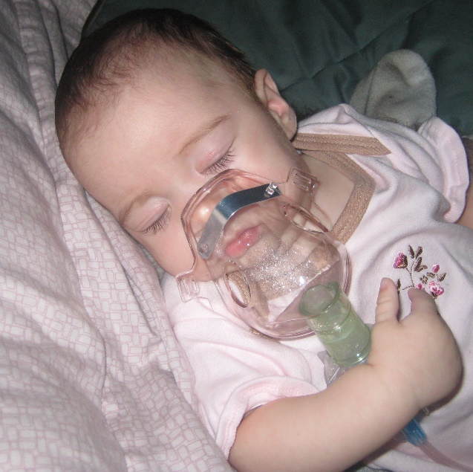
Θεραπεία με νεφελοποιητή φαρμάκων
Συνίσταται στη χορήγηση εν διαλύσει φαρμάκων με τη βοήθεια προωθητικού αερίου,
Ενδείξεις:
Οξύς βρογχόσπασμος,
υπερβολική παραγωγή βλέννης,
Λαρυγγίτιδα,
Επιγλωττίτιδα.
Εξοπλισμός: ειδική μάσκα νεφελοποίησης / ψεκαστήρα.
“Gigi holding her nebulizer mask”, από Jon Works διαθέσιμο με άδεια CC BY-NC-SA 2.0

Slide 20
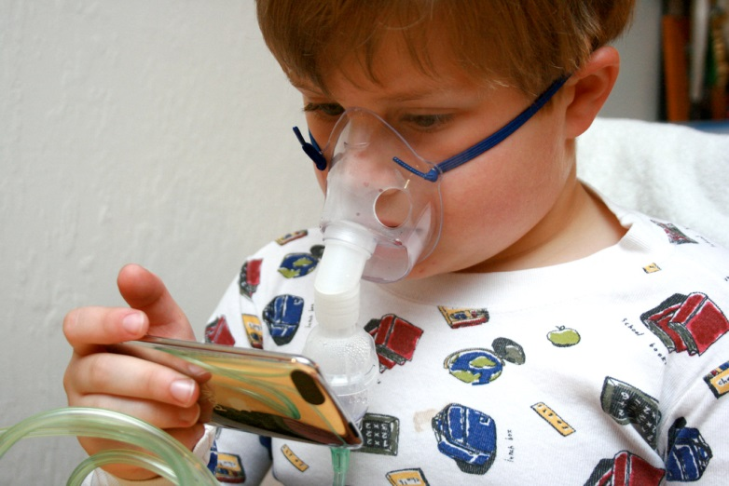
Ασθενής με μάσκα νεφελοποίησης
“Pneumonia and iPod Touch”, από Colleen Proppe διαθέσιμο με άδεια CC BY-NC 2.0

Slide 21
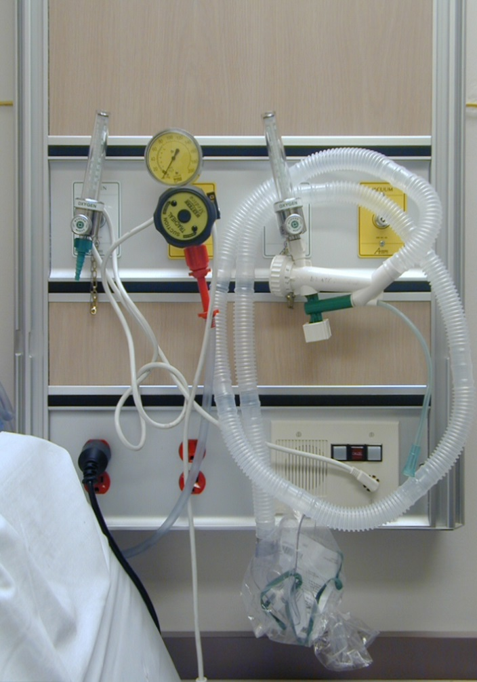
Να θυμάστε…
Το οξυγόνο είναι αναγκαίο για τον κυτταρικό μεταβολισμό,
Οι ανάγκες σε Ο₂ είναι υψηλότερες σε βαρέως πάσχοντες ασθενείς,
Να γνωρίζετε τα διάφορα συστήματα παροχής Ο₂,
Αναλογιστείτε την ανάγκη Ύγρανσης του Ο₂,
Μέτρα προφύλαξης.
“emergency room ~ tube machine”, από hobvias sudoneighm διαθέσιμο με άδεια CC BY 2.0

Slide 22
Βιβλιογραφία
Docherty D and McCallum J (2009) Foundation Clinical Nursing Skills. Oxford University Press, Oxford
Endacott R, Jevon P, and Cooper P (2009) Clinical Nursing Skills Core and Advanced. Oxford University Press, Oxford
Lynn P. (2012) Κλινικές νοσηλευτικές δεξιότητες και νοσηλευτική διεργασία Έγχρωμος άτλας. Ιατρικές Εκδόσεις Π. Χ. Πασχαλίδης, Αθήνα
McGloin S (2008) Administration of oxygen therapy. Nursing Standard. 22, 21, 46-48,
Bennett C (2003). Nursing the breathless patient. Nursing Standard, 17(17), 45–51 [PubMed: 12593094],
Jevon P and Ewens B (2001). Assessment of a breathless patient. Nursing Standard, 15(16), 48–53 [PubMed: 12211835],
Booker R (2008) Pulse oximetry. Nursing Standard. 22, 30, 39-41.

Slide 23
Τέλος Ενότητας

Slide 24
Σημειώματα

Slide 25
Σημείωμα Αναφοράς
Copyright Τεχνολογικό Εκπαιδευτικό Ίδρυμα Αθήνας, Στυλιανός Παρισσόπουλος 2013. Στυλιανός Παρισσόπουλος. «Παθολογική Νοσηλευτική Ι (Ε). Ενότητα 9: Οξυγονοθεραπεία (Γ’ Μέρος)». Έκδοση: 1.0. Αθήνα 2014. Διαθέσιμο από τη δικτυακή διεύθυνση: ocp.teiath.gr.

Slide 26
Σημείωμα Αδειοδότησης
Το παρόν υλικό διατίθεται με τους όρους της άδειας χρήσης Creative Commons Αναφορά, Μη Εμπορική Χρήση Παρόμοια Διανομή 4.0 [1] ή μεταγενέστερη, Διεθνής Έκδοση. Εξαιρούνται τα αυτοτελή έργα τρίτων π.χ. φωτογραφίες, διαγράμματα κ.λ.π., τα οποία εμπεριέχονται σε αυτό. Οι όροι χρήσης των έργων τρίτων επεξηγούνται στη διαφάνεια «Επεξήγηση όρων χρήσης έργων τρίτων».
Τα έργα για τα οποία έχει ζητηθεί άδεια αναφέρονται στο «Σημείωμα Χρήσης Έργων Τρίτων».
[1] http://creativecommons.org/licenses/by-nc-sa/4.0/
Ως Μη Εμπορική ορίζεται η χρήση:
που δεν περιλαμβάνει άμεσο ή έμμεσο οικονομικό όφελος από την χρήση του έργου, για το διανομέα του έργου και αδειοδόχο
που δεν περιλαμβάνει οικονομική συναλλαγή ως προϋπόθεση για τη χρήση ή πρόσβαση στο έργο
που δεν προσπορίζει στο διανομέα του έργου και αδειοδόχο έμμεσο οικονομικό όφελος (π.χ. διαφημίσεις) από την προβολή του έργου σε διαδικτυακό τόπο
Ο δικαιούχος μπορεί να παρέχει στον αδειοδόχο ξεχωριστή άδεια να χρησιμοποιεί το έργο για εμπορική χρήση, εφόσον αυτό του ζητηθεί.

Slide 27
Επεξήγηση όρων χρήσης έργων τρίτων
©
Δεν επιτρέπεται η επαναχρησιμοποίηση του έργου, παρά μόνο εάν ζητηθεί εκ νέου άδεια από το δημιουργό.
διαθέσιμο με άδεια CC-BY
Επιτρέπεται η επαναχρησιμοποίηση του έργου και η δημιουργία παραγώγων αυτού με απλή αναφορά του δημιουργού.
διαθέσιμο με άδεια CC-BY-SA
Επιτρέπεται η επαναχρησιμοποίηση του έργου με αναφορά του δημιουργού, και διάθεση του έργου ή του παράγωγου αυτού με την ίδια άδεια.
διαθέσιμο με άδεια CC-BY-ND
Επιτρέπεται η επαναχρησιμοποίηση του έργου με αναφορά του δημιουργού.
Δεν επιτρέπεται η δημιουργία παραγώγων του έργου.
διαθέσιμο με άδεια CC-BY-NC
Επιτρέπεται η επαναχρησιμοποίηση του έργου με αναφορά του δημιουργού.
Δεν επιτρέπεται η εμπορική χρήση του έργου.
διαθέσιμο με άδεια CC-BY-NC-SA
Επιτρέπεται η επαναχρησιμοποίηση του έργου με αναφορά του δημιουργού
και διάθεση του έργου ή του παράγωγου αυτού με την ίδια άδεια.
Δεν επιτρέπεται η εμπορική χρήση του έργου.
διαθέσιμο με άδεια CC-BY-NC-ND
Επιτρέπεται η επαναχρησιμοποίηση του έργου με αναφορά του δημιουργού.
Δεν επιτρέπεται η εμπορική χρήση του έργου και η δημιουργία παραγώγων του.
διαθέσιμο με άδεια
CC0 Public Domain
Επιτρέπεται η επαναχρησιμοποίηση του έργου, η δημιουργία παραγώγων αυτού και η εμπορική του χρήση, χωρίς αναφορά του δημιουργού.
διαθέσιμο ως κοινό κτήμα
Επιτρέπεται η επαναχρησιμοποίηση του έργου, η δημιουργία παραγώγων αυτού και η εμπορική του χρήση, χωρίς αναφορά του δημιουργού.
χωρίς σήμανση
Συνήθως δεν επιτρέπεται η επαναχρησιμοποίηση του έργου.

Slide 28
Διατήρηση Σημειωμάτων
Οποιαδήποτε αναπαραγωγή ή διασκευή του υλικού θα πρέπει να συμπεριλαμβάνει:
το Σημείωμα Αναφοράς
το Σημείωμα Αδειοδότησης
τη δήλωση Διατήρησης Σημειωμάτων
το Σημείωμα Χρήσης Έργων Τρίτων (εφόσον υπάρχει)
μαζί με τους συνοδευόμενους υπερσυνδέσμους.

Slide 29
Χρηματοδότηση
Το παρόν εκπαιδευτικό υλικό έχει αναπτυχθεί στo πλαίσιo του εκπαιδευτικού έργου του διδάσκοντα.
Το έργο «Ανοικτά Ακαδημαϊκά Μαθήματα στο ΤΕΙ Αθήνας» έχει χρηματοδοτήσει μόνο την αναδιαμόρφωση του εκπαιδευτικού υλικού.
Το έργο υλοποιείται στο πλαίσιο του Επιχειρησιακού Προγράμματος «Εκπαίδευση και Δια Βίου Μάθηση» και συγχρηματοδοτείται από την Ευρωπαϊκή Ένωση (Ευρωπαϊκό Κοινωνικό Ταμείο) και από εθνικούς πόρους.

